Slide 1
webpack

Slide 2
概念 本质上，webpack 是一个现代 JavaScript 应用程序的静态模块打包器(module bundler)。当 webpack 处理应用程序时，它会递归地构建一个依赖关系图(dependency graph)，其中包含应用程序需要的每个模块，然后将所有这些模块打包成一个或多个 bundle。

Slide 3
webpack的优点
代码分割（code splitting），在开发过程中，webpack允许我们将代码按照不同职能分割成不同模块进行开发，并且在加载中可以按需加载，减少加载时间。
插件化，webpack提供了丰富的插件接口，通过配置不同的插件，可以实现我们想要的效果，非常灵活。
装载机制，webpack中，我们可以通过提供的loaders预处理项目文件，包括js、css、html、image等。
高性能，webpack使用异步I/O流加载模块，并具有多个缓存级别，在渐进式编译中，速度表现很棒。
开发方便，weback提供sourceMap和sourceUrl,方便开发者定位调试，并且通过中间件可以实现项目的热更新，这个在开发中很有作用。

Slide 4
webpack(3.10.0)
webpack它是高度可配置的，在开始前你需要先理解四个核心概念：
入口(entry)
输出(output)
loader
插件(plugins)

Slide 5
webpack
安装
Webpack可以使用npm安装，新建一个空的练习文件夹（此处命名为webpack sample project），在终端中转到该文件夹后执行下述指令就可以完成安装。
//全局安装
npm install -g webpack
//安装到你的项目目录
npm install --save-dev webpack

Slide 6
webpack
正式使用Webpack前的准备
1,文件夹中创建一个package.json文件，这是一个标准的npm说明文件，里面蕴含了丰富的信息，包括当前项目的依赖模块，自定义的脚本任务等等。在终端中使用npm init命令可以自动创建这个package.json文件
npm init
1
输入这个命令后，终端会问你一系列诸如项目名称，项目描述，作者等信息，不过不用担心，如果你不准备在npm中发布你的模块，这些问题的答案都不重要，回车默认即可。

Slide 7
webpack
更快捷的执行打包任务
npm可以引导任务执行，对其进行配置后可以使用简单的npm start命令来代替这些繁琐的命令。在package.json中对npm的脚本部分进行相关设置即可，设置方法如下。
{
"name": "webpack-sample-project",
"version": "1.0.0",
"description": "Sample webpack project",
"scripts": { "start": "webpack" //配置的地方就是这里啦，相当于把npm的start命令指向webpack命令 },
"author": "zhang",
"license": "ISC",
"devDependencies": { "webpack": "^1.12.9" }
}

Slide 8
webpack
注： package.json中的脚本部分已经默认在命令前添加了node_modules/.bin路径，所以无论是全局还是局部安装的Webpack，你都不需要写前面那指明详细的路径了。
npm的start是一个特殊的脚本名称，它的特殊性表现在，在命令行中使用npm start就可以执行相关命令，如果对应的此脚本名称不是start，想要在命令行中运行时，需要这样用npm run {script name}如npm run build，

Slide 9
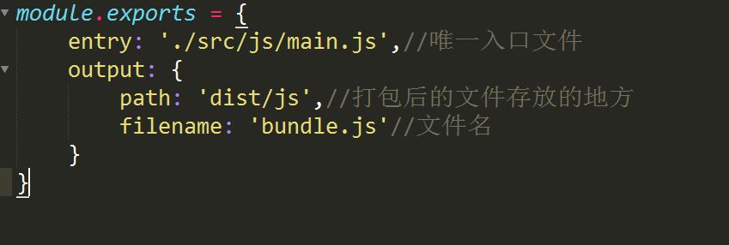
入口(entry)
入口起点(entry point)指示 webpack 应该使用哪个模块，来作为构建其内部依赖图的开始。进入入口起点后，webpack 会找出有哪些模块和库是入口起点（直接和间接）依赖的。
每个依赖项随即被处理，最后输出到称之为 bundles 的文件中，
可以通过在 webpack 配置中配置 entry 属性，来指定一个入口起点（或多个入口起点）
用法：entry:string || Array|| Object
简单例子：
在webpack.config.js中entry是唯一入口文件

Slide 10
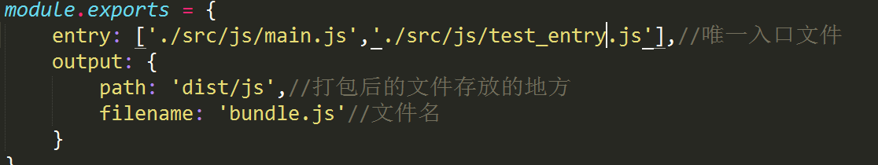
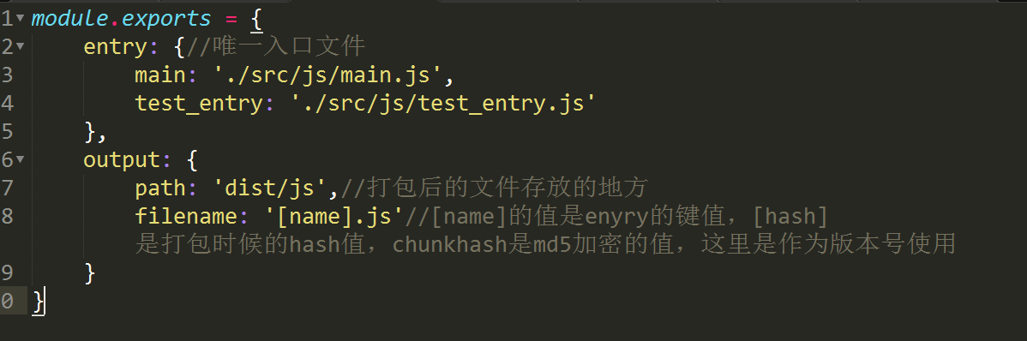
入口(entry)
entry也可以是一个数组
如果是一个数组，会将数组里面的文件一起打包到bundle.js
entry也可以是一个对象。

Slide 11
出口(output)
output 属性告诉 webpack 在哪里输出它所创建的 bundles，以及如何命名这些文件。你可以通过在配置中指定一个 output 字段，来配置这些处理过程：
//导入Node.js的path模块,主要用来转换成绝对路径,比如path.resolve(__dirname, 'build')
const path = require('path');
//path 输出目录 通常用path.resolve(__dirname, 'build')转换成绝对路径,也可以使用相对路径,比如 './build'
//publicPath 开发代码中url的转换拼接处理,通常是代码中各种资源的地址,比如图片等, url目录前缀或完整网址url前缀'http://cdn.com/'
//filename 输出js文件名,[name]对应entry对象键名,也可以指定名字,加上id和hash可以避免缓存问题,webpack会用实际值替换类似[hash]这样字符串
output: {
path: path.resolve(__dirname, 'dist/build'),
publicPath: './build/',
filename: '[name].[id].[hash].js', },

Slide 12
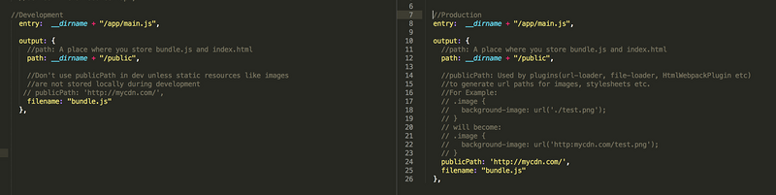
output — “path” Vs “publicPath”
“path”会简单地告诉Webpack生成文件输出位置。“publicPath”多被一些Webpack的插件使用，在HTML文件以生产环境方式被构建的时候，更新CSS文件内的URL地址。

Slide 13
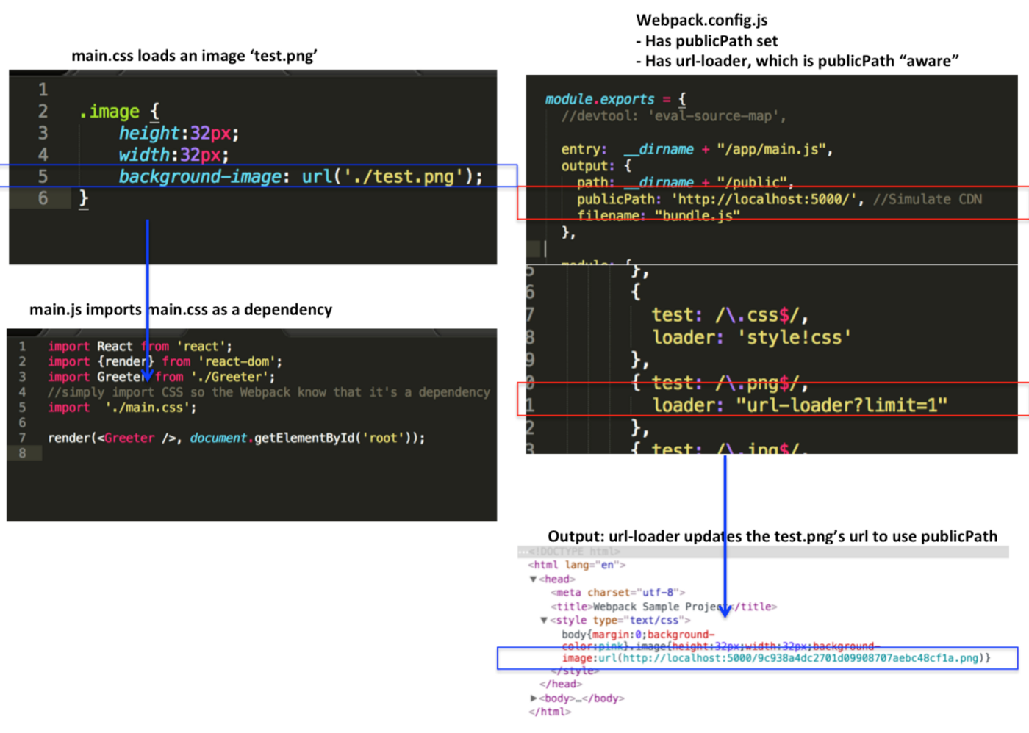
output — “path” Vs “publicPath”
举个栗子，在你的CSS文件里面，你可能会在URL里面加载./test.png。但是在生产环境中，test.png很可能放在CDN内——比如当你的node.js服务器运行在Heroku的时候。这意味着，你可能在生产环境内不得不手动更新文件内的URL指向。
相反，你可以使用Webpack的publicPath以及其他适用于这个属性的插件在生产环境中自动地更新文件内部的URL指向。

Slide 14
output — “path” Vs “publicPath”
//开发环境：服务器和图片都放在本地
.image {
background-image: url(‘./test.png’);
}
//生产环境：服务器在Heroku而图片在CDN
.image {
background-image: url(‘https://someCDN/test.png’);
}

Slide 15
loader(加载器 )
loader 让 webpack 能够去处理那些非 JavaScript 文件（webpack 自身只理解 JavaScript）。loader 可以将所有类型的文件转换为 webpack 能够处理的有效模块，然后你就可以利用 webpack 的打包能力，对它们进行处理。
本质上，webpack loader 将所有类型的文件，转换为应用程序的依赖图可以直接引用的模块。
在更高层面，在 webpack 的配置中 loader 有两个目标。
1,识别出应该被对应的 loader 进行转换的那些文件。(使用 test 属性)
2,转换这些文件，从而使其能够被添加到依赖图中（并且最终添加到 bundle 中）(use 属性)
module.rules 允许你在 webpack 配置中指定多个 loader。
例子：loader 允许你直接在 JavaScript 模块中 import CSS文件！

Slide 16
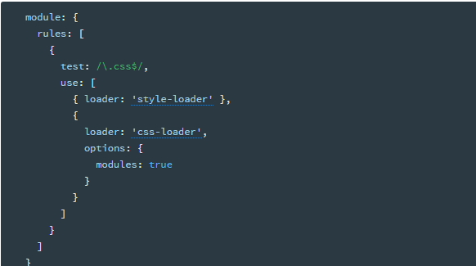
loader(加载器 )
“嘿，webpack 编译器，当你碰到「在 require()/import 语句中被解析为 '.css' 的路径」时，在你对它打包之前，先使用 css-loader(解析文件) ,style-loader (r生成一个内容为最终解析完的css代码的style标签，放到head标签里。)转换一下。”

Slide 17
Loader 特性
1,loader 支持链式传递。能够对资源使用流水线(pipeline)。一组链式的 loader 将按照相反的顺序执行。loader 链中的第一个 loader 返回值给下一个 loader。在最后一个 loader，返回 webpack 所预期的 JavaScript。
2,loader 也能够使用 options 对象进行配置。..........
webpack 有很多常用的loader加载器
主要介绍一下babel：
Babel是一个编译JavaScript的平台，它的强大之处表现在可以通过编译帮你达到：
1，使用下一代的javascript（ES6，ES7,……）代码，即使当前浏览器没有完成支持；
2，使用基于JavvScript进行扩展语言，比如React的JSX；

Slide 18
Babel
webpack配置Babel 安装依赖包：
npm install --save-dev babel-core babel-loader babel-preset-react babel-preset-env
babel-core:babel的核心包
babel-loader：babel的loader包
babel-preset-es2015：解析es6的包，
babel-preset-env：解析es6的包（官方最新推荐）
babel-preset-react：解析React的JSX的包；
在webpack.config.js中配置babel:

Slide 19
在webpack.config.js中配置babel:
module:{
rules:[
{
test:'/\.(js|jsx)$/',
use:{
loader:'babel-loader'
},
exclude:/node_module/
}
]
}

Slide 20
在根目录下建立.babelrc文件，虽然Babel可以直接在webpack.config.js中进行配置，但是考虑到babel具有非常多的配置选项，如果写在webapck.config.js中会非常的雍长不可阅读，所以我们经常把配置写在.babelrc文件里。
//创建一个.babelrc,webpack中的babel会自动调用该文件的配置到babel中转换js
.babelrc
{
"presets":["env","react"]
}

Slide 21
插件(plugins)
插件的范围包括，从打包优化和压缩，一直到重新定义环境中的变量。插件接口功能极其强大，可以用来处理各种各样的任务。
想要使用一个插件，你只需要 require() 它，然后把它添加到 plugins 数组中。多数插件可以通过选项(option)自定义。你也可以在一个配置文件中因为不同目的而多次使用同一个插件，这时需要通过使用 new 操作符来创建它的一个实例。
几个常用的插件：
1) HtmlWebpackPlugin
这个插件的作用是依据一个简单的模板，帮助生成最终的Html5文件，这个文件中自动引用了打包后的JS文件。每次编译都在文件名中插入一个不同的哈希值。
安装命令：npm install --save-dev html-webpack-plugin

Slide 22
插件(plugins)
该插件将为你生成一个HTML5文件，其中包括使用script标签的body中的所有webpack包。 只需添加插件到你的webpack配置如下：
var HtmlWebpackPlugin = require('html-webpack-plugin');
var path = require('path');
var webpackConfig = {
entry: 'index.js',
output: {
path: path.resolve(__dirname, './dist'),
filename: 'index_bundle.js'
},
plugins: [new HtmlWebpackPlugin()]
};

Slide 23
插件(plugins)
这将会产生一个包含以下内容的文件 dist/index.html：
<!DOCTYPE html>
<html>
<head>
<meta charset="UTF-8">
<title>webpack App</title>
</head>
<body>
<script src="index_bundle.js"></script>
</body>
</html>
如果你有多多个webpack入口点，他们都会在生成的HTML文件中的script标签内。
如果你有任何CSS assets 在webpack的输出中（例如，利用ExtractTextPlugin提取CSS），那么这些将被包含在HTML head中的<link>标签内。

Slide 24
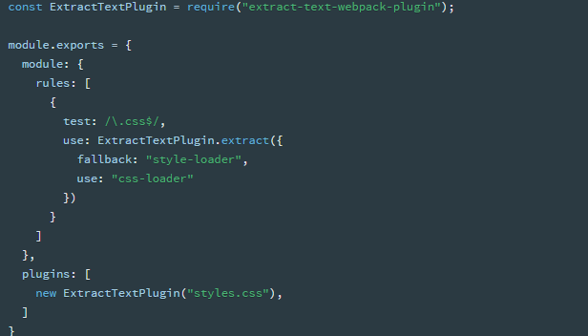
插件(plugins)
2.ExtractTextWebpackPlugin（从 bundle 中提取文本（CSS）到单独的文件）
安装：npm install --save-dev extract-text-webpack-plugin

Slide 25
插件(plugins)
它会将所有的入口 chunk(entry chunks)中引用的 *.css，移动到独立分离的 CSS 文件。因此，你的样式将不再内嵌到 JS bundle 中，而是会放到一个单独的 CSS 文件（即 styles.css）当中。 如果你的样式文件大小较大，这会做更快提前加载，因为 CSS bundle 会跟 JS bundle 并行加载。

Slide 26
使用webpack构建本地服务器
想不想让你的浏览器监测你的代码的修改，并自动刷新修改后的结果，其实Webpack提供一个可选的本地开发服务器，这个本地服务器基于node.js构建，可以实现你想要的这些功能，不过它是一个单独的组件，在webpack中进行配置之前需要单独安装它作为项目依赖
npm install --save-dev webpack-dev-server
1
devserver作为webpack配置选项中的一项，具有以下配置选项：

Slide 27
使用webpack构建本地服务器
devserver配置选项 功能描述
contentBase 默认webpack-dev-server会为根文件夹提供本地服务器，如果想为另外一个目录下的文件提供本地服务器，应该在这里设置其所在目录（本例设置到“public”目录）
port 设置默认监听端口，如果省略，默认为”8080“
inline 设置为true，当源文件改变时会自动刷新页面
colors 设置为true，使终端输出的文件为彩色的
historyApiFallback 在开发单页应用时非常有用，它依赖于HTML5 history API，如果设置为true，所有的跳转将指向index.html

Slide 28
使用webpack构建本地服务器
module.exports = {
devtool: 'eval-source-map',
entry: __dirname + "/app/main.js",
output: {
path: __dirname + "/public",
filename: "bundle.js"
},
devServer: {
contentBase: "./public",//本地服务器所加载的页面所在的目录
colors: true,//终端中输出结果为彩色
historyApiFallback: true,//不跳转
inline: true//实时刷新
}
}

Slide 29
.resolve.extensions详细说明
（1）resolve.extensions并不是必须配置的，当不配置时，会使用默认值 ["", ".webpack.js", ".web.js", ".js"]，当手动为resolve.extensions设置值， 它的默认值会被覆盖 （2）如果你想要每个模块都能够按照它们自己扩展名正确的被解析，要在数组中添加一个空字符串。 （3）如果你想请求一个js文件但是在请求时不带扩展（如：require('somecode')）,那么就需要 将'.js'添加到数组中。其他文件一样

Slide 30
8.补充
（1）当设置了配置文件后，在命令行中输入webpack就可按照默认配置文件中的配置项打包模块了。
（2）设置多个webpack配置文件。webpack默认的配置文件是webpack.config.js,当在命令行中输入webpack时默认找的是 webpack.config.js。通过在package.json的scripts中添加例如 "start-html":"webpack --config webpack.html.config.js" 在命令行中输入npm run start-html查找的就是webpack.html.config.js，通过这种方式可以实现不同的配置文件
http://www.css88.com/doc/webpack/plugins/commons-chunk-plugin/

Slide 31
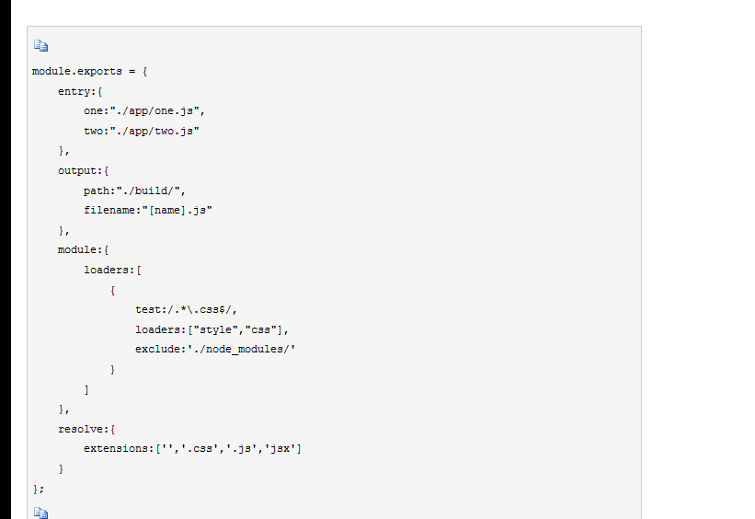
简单配置

Slide 32
THANKS FOR WATCHING

